Slide 1

Министерство образования Калининградской области государственное автономное учреждение Калининградской области профессиональная образовательная организация «Колледж предпринимательства»
ДИПЛОМНАЯ РАБОТА
Тема: «Анализ современных угроз информационной безопасности на веб-сайтах и способы их предотвращения»
Выполнил:
обучающийся группы ОБС 21-2
Кудин А.Ю.
Руководитель: Бычай А.П.
Калининград
2025

Slide 2
Цель работы:
Целью работы является проанализировать современные угрозы безопасности на веб-сайтах и выявить способы их предотвращения.

Slide 3
ЗАДАЧИ:
Проанализировать методы реализации угроз на веб-сайтах, и их предотвращения;
Создать среду для тестирования методов защиты от атак;
Провести атаки на тестовую среду;
Обеспечить защиту тестовой среды от атак.

Slide 4
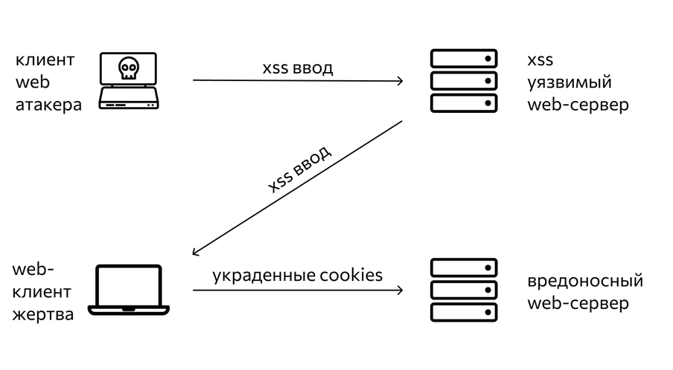
Межсайтовый скриптинг (XSS или Cross-Site Scripting)
Межсайтовый скриптинг (XSS или Cross-Site Scripting) это термин, используемый для описания типа атак, которые позволяют злоумышленнику внедрять вредоносный код через веб-сайт в браузеры других пользователей.
Внедрённый код может выполнять действие отправки авторизационного файла cookie пользователя злоумышленнику.

Slide 5
способы предотвращения XSS атак
Экранирование и кодирование вывода данных
Использование HTTP заголовков Content Security Policy (CSP)
Валидация и фильтрация ввода данных.
Использование HTTPOnly и Secure флагов для куки
Регулярное обновление и защита браузеров и фреймворков
Мониторинг и журналирование

Slide 6

SQL ИНЪЕКЦИЯ SQL Injection (SQLI)
SQL Injection (SQLI) - это тип атаки, при которой злоумышленник внедряет вредоносные SQL-запросы в поля ввода или другие механизмы общения с базой данных.
Целью SQL Injection является выполнение несанкционированных операций в базе данных или получение конфиденциальной информации.

Slide 7
Способы предотвращения SQL Инъекций
Применение принципа минимальных привилегий
Санитизация ввода данных
Использование белого списка
Использование параметризованных запросов

Slide 8

Межсайтовая подделка запросов cross-site request forgery (CSRF или Xsrf)
CSRF (Cross-Site Request Forgery), или межсайтовая подделка запроса, представляет собой тип атаки на веб-приложения, при котором злоумышленник инициирует выполнение нежелательных действий от имени авторизованного пользователя.
Основная особенность данной уязвимости заключается в том, что пользователь, находясь в активной сессии на целевом сайте, переходит на вредоносную страницу, содержащую скрытую форму или скрипт.

Slide 9
Способы предотвращения CSRF АТАК
Использование CSRF Токена
Использование Атрибута SameSite - Strict у авторизационных cookie
Проверка заголовка Authorization вместо cookie для авторизации
Использование CAPTCHA

Slide 10



ТЕХНОЛОГИИ, ИСПОЛЬЗУЕМЫЕ НА СТОРОНЕ КЛИЕНТА
HTML
CSS
JS

Slide 11


ТЕХНОЛОГИИ, ИСПОЛЬЗУЕМЫЕ НА СТОРОНЕ СЕРВЕРА

Slide 12
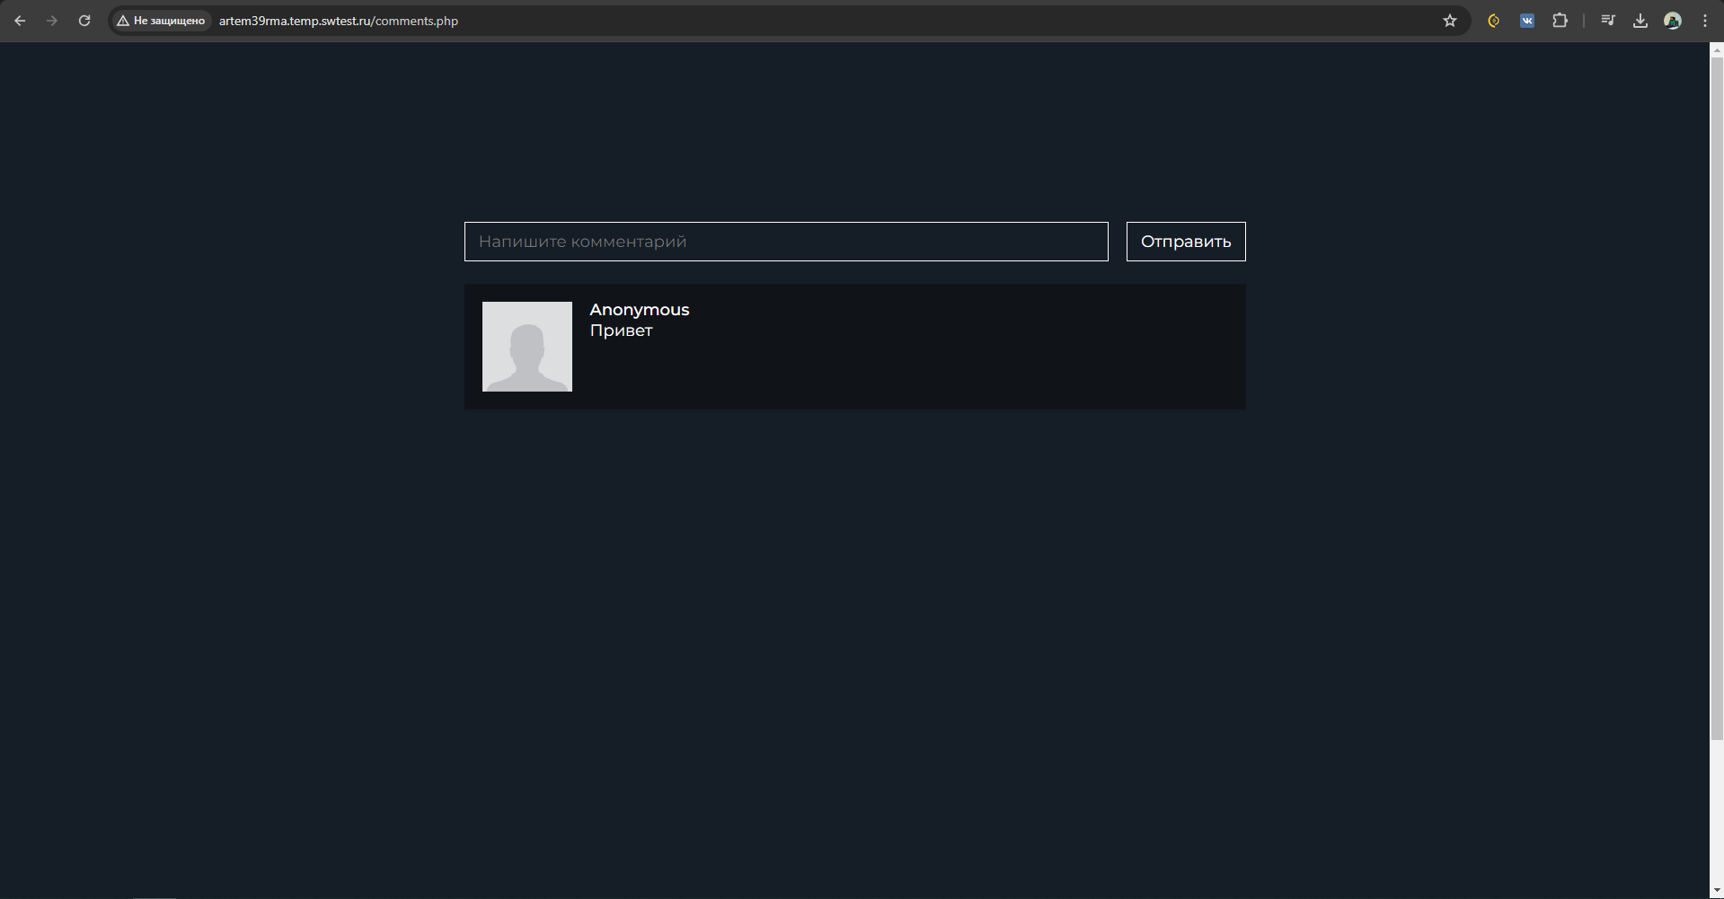
Применение xss и защита от атаки
Для работы с XSS была разработана веб-страница, которая имитирует блок комментариев в интернете.
Также была создана база данных под названием “main” в которой, в свою очередь, была создана таблица с названием “comments”. Таблица имеет поля “id” и “textData”, где id – уникальный идентификатор записи в БД, а textData – Содержимое комментария.

Slide 13
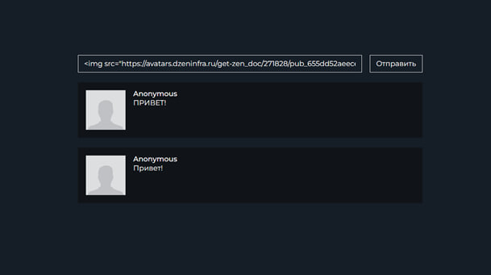
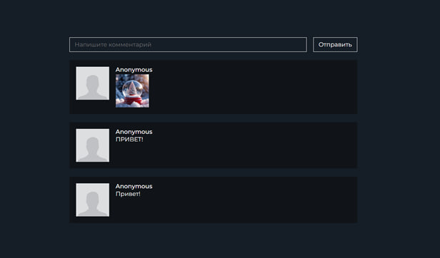
Применение xss и защита от атаки

Slide 14
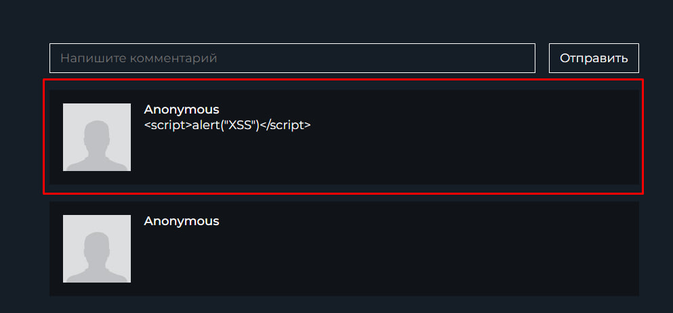
Применение xss и защита от атаки

Slide 15
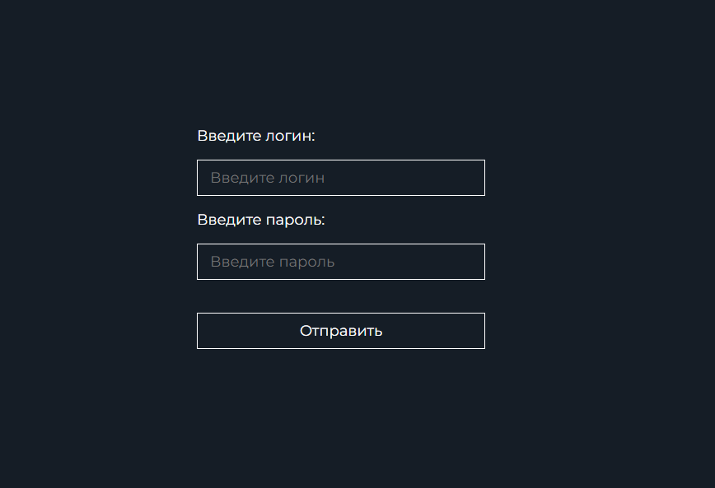
Применение SQLI и защита от атаки
Для работы с SQL Инъекциями была разработана веб-страница, которая имитирует форму авторизации в интернете.
Также была создана таблица, под названием “users”. Таблица имеет поля “id”, “username” и “password”, где username – имя пользователя, а password – пароль.

Slide 16
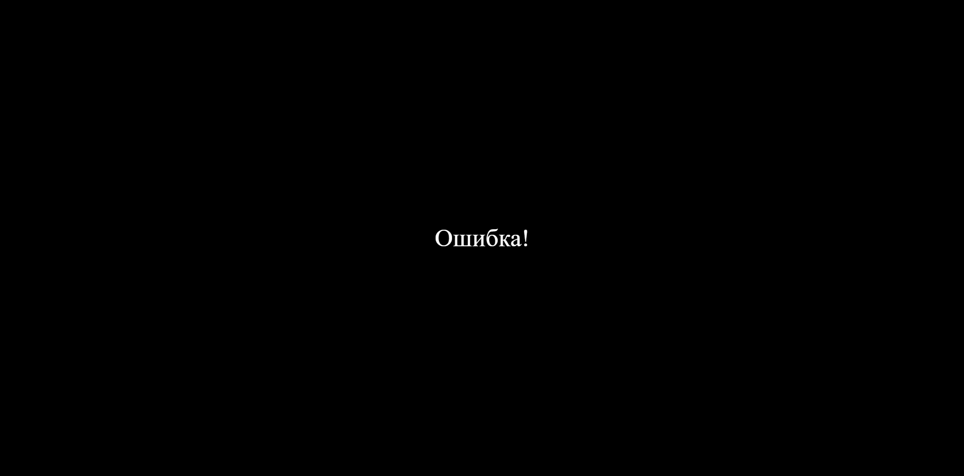
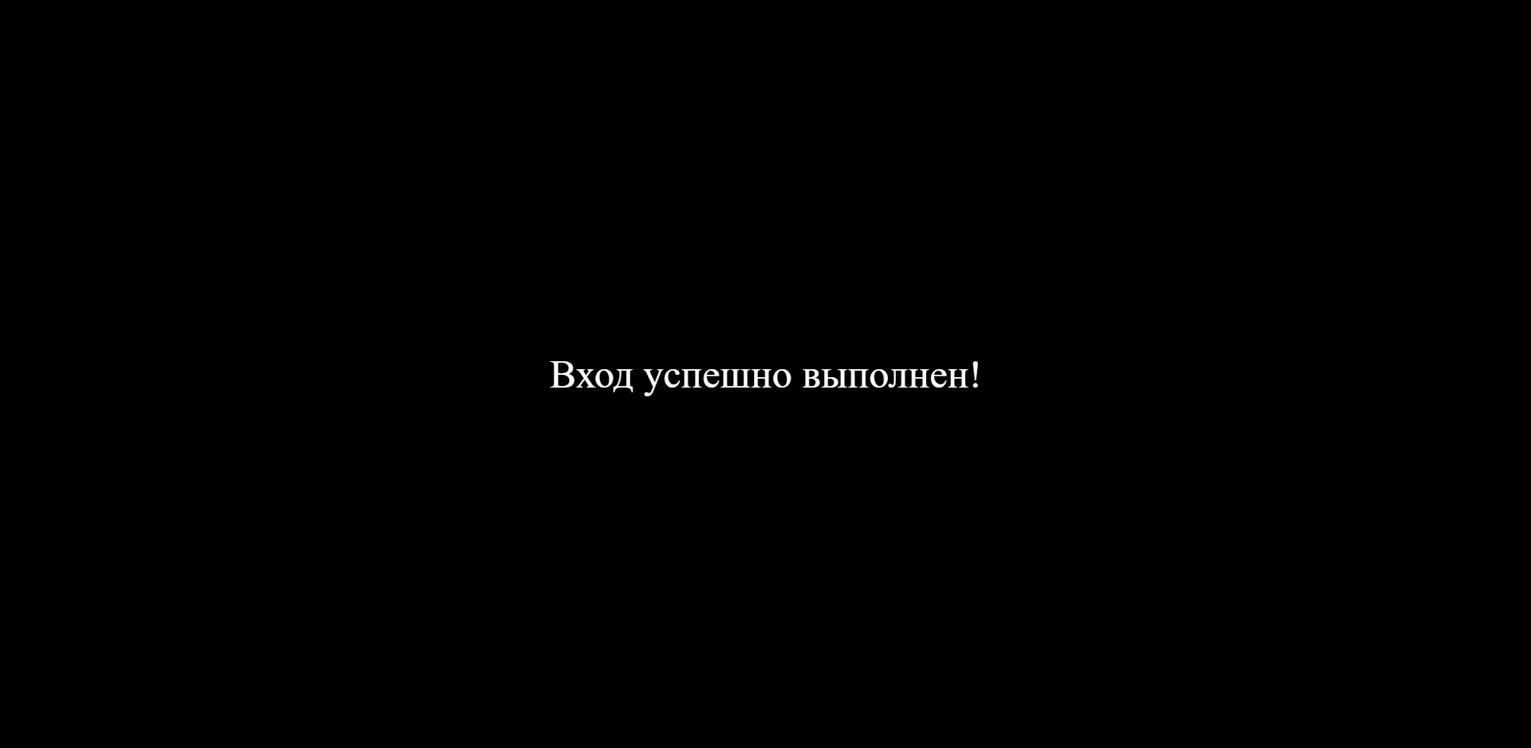
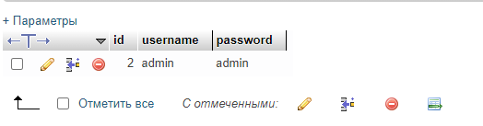
Применение SQLI и защита от атаки
Таблица users имеет одну запись. Эта запись представляет пользователя под именем “admin” с паролем “admin”.
После того как пользователь вводит данные в форму, его перенаправляет на страницу с сообщением о статусе авторизации: “Ошибка!” либо “Вход успешно выполнен”.

Slide 17
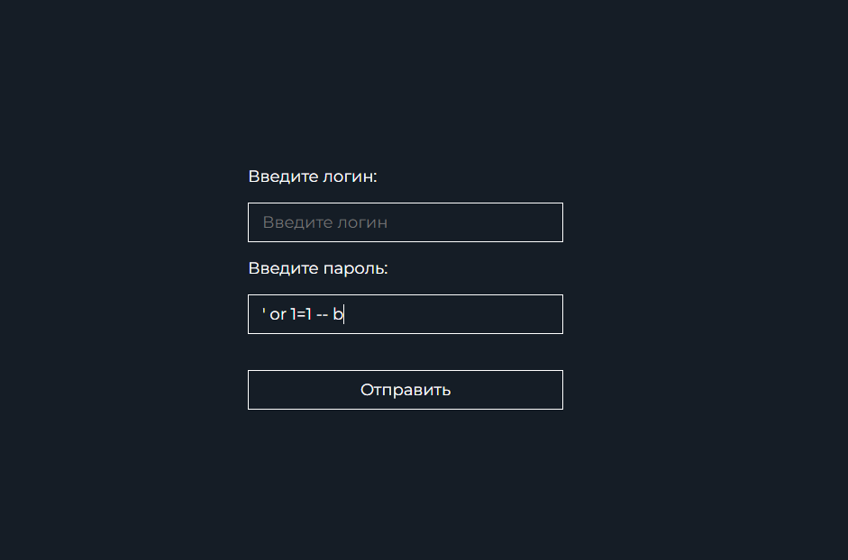
Применение SQLI и защита от атаки

Slide 18
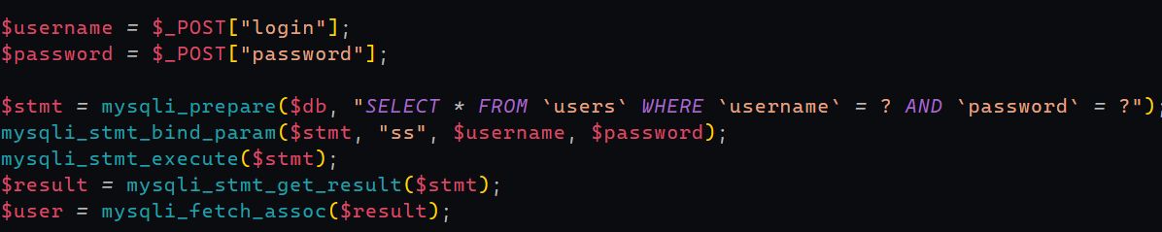
Применение SQLI и защита от атаки
Чтобы защититься от взлома, было принято решение использовать параметризованный запрос. Такой подход предотвращает выполнение вредоносных SQL-инструкций, подставляемых через пользовательский ввод.

Slide 19
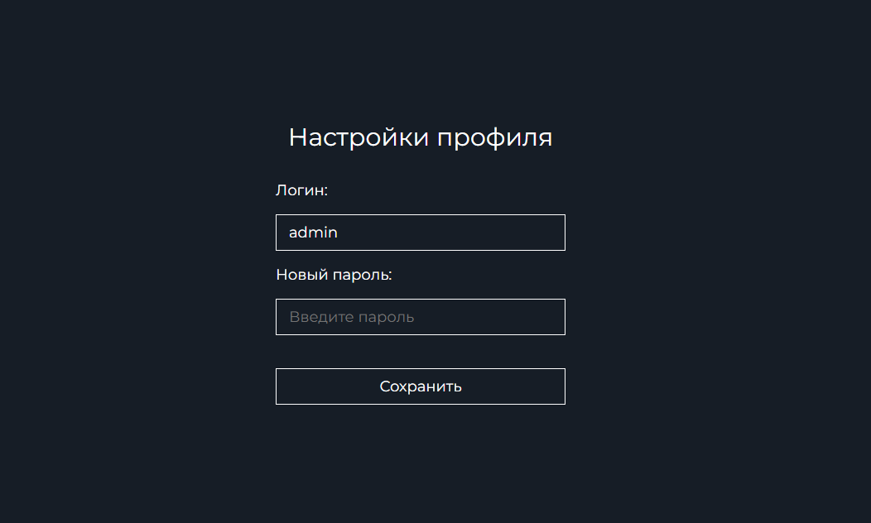
Применение CSRF и защита от атаки
Для тестирования CSRF атаки была создана страница профиля пользователя. При входе на страницу пользователь видит свой логин, и может ввести новый логин или новый пароль.
Также на сайт внедрен функционал авторизации.

Slide 20

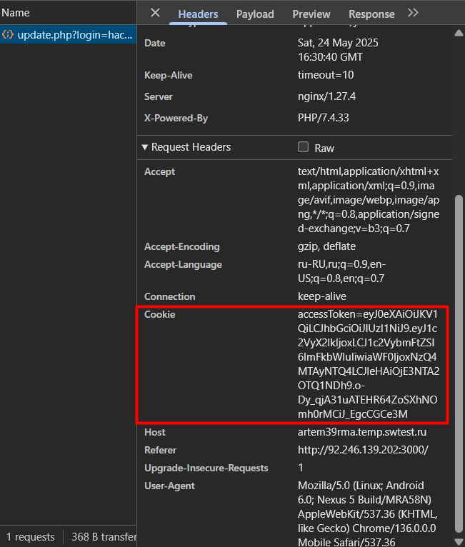
Применение CSRF и защита от атаки

Slide 21
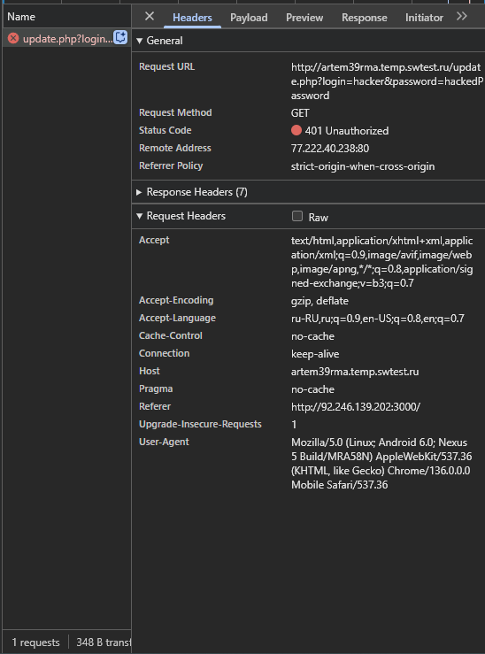
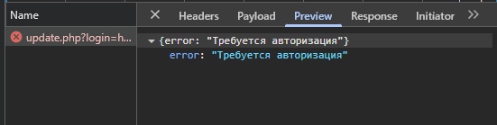
Применение CSRF и защита от атаки
После внедрения мер защиты от CSRF-атак, при повторной попытке выполнить такую атаку сервер отвечает статусом HTTP 401 "Не авторизован". Анализ запроса через инструменты разработчика показывает, что cookie, ранее передаваемые с запросом, больше не отправляются.

Slide 22
Заключение
Подводя итоги, были рассмотрены актуальные уязвимости веб-безопасности, и методы их предотвращения. Также, была проведена практическая работа с уязвимостями внедрения вредоносного кода на веб-страницы. Была разработана тестовая среда, на которой были протестированы XSS, CSRF, SQLI атаки и способы их предотвращения.
По итогам работы, все следующие задачи были выполнены.
Изучить теоретическую составляющую современных угроз;
Проанализировать методы реализации угроз на веб-сайты, а также их предотвращение;
Проанализировать какие методы атак и защиты используются злоумышленниками;
Создать среду для тестирования методов защиты от атак;
Провести атаки на тестовую среду;
Обеспечить защиту тестовой среды от атак.

Slide 23

Спасибо за внимание!

Slide 24
Тема: «Анализ современных угроз информационной безопасности на веб-сайтах и способы их предотвращения»
Выполнил:
Кудин Артемий Юрьевич

